Slide 1

www.grantwriting.net.au
Sharing of Experience:
How to get external research funding
Yulius P Hermawan
Lecturer, FISIP Unpar
LPPM Unpar 27 Nopember 2015

Slide 2





Research grants - received
Kemenkeu
ANU Defense College
INFID
2013
2010-11
2015
2015
Received
In progress
2014
2015

Slide 3
Four Small Steps
(with huge impacts)
1
Mulai dengan Dana Internal LPPM
(LPPM’s Internal Grant)
Wawancara dengan narasumber potensial untuk pendanaan
(Interview with resourceful person)
Produce research report/publish,
then hand it to the potential resourceful person
Applying for grants
ToR-Proposal eksternal
Prinsip dalam Riset
(My Principle in Research):
“Riset Beranak Riset”
(Research generates further researches) –
Siklus Riset:
“Riset tidak sekedar berakhir dengan laporan riset/publikasi, tetapi dengan riset lebih lanjut”
“Dana beranak Dana”
2
3
4

Slide 4
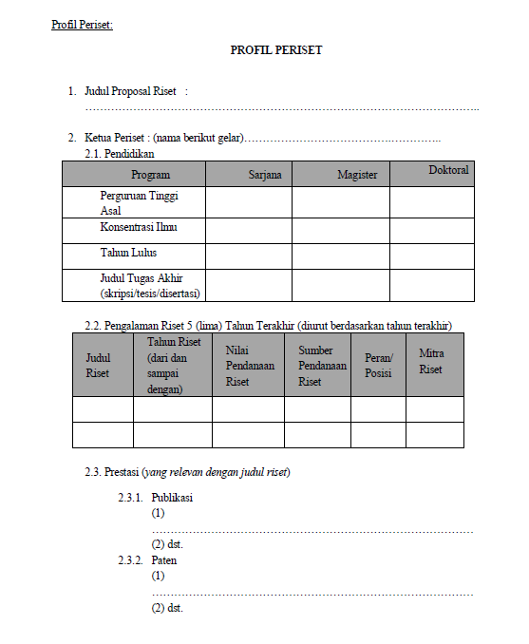
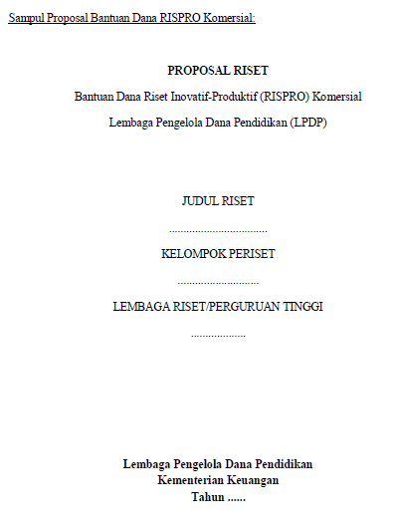
Saya kira saya ada benarnya:
Langkah 1
“Bahwa untuk mendapatkan dana riset dari eksternal, kita harus punya pengalaman riset (internal)”
Kementerian/Lembaga yang menyediakan dana riset menuntut kita untuk menunjukkan Bahwa kita punya pengalaman riset selama beberapa tahun sebelumnya.
Semakin Lama pengalaman Semakin besar kesempatan
Untuk mendapatkan dana Riset.

Slide 5
Belajar dari Riset Internal LPPM Unpar:
Langkah 1
Lesson learned:
Step ahead
Penelitian internal LPPM Unpar memberikan pengalaman menulis proposal riset
Pelajaran untuk mengukur seberapa jauh kita dapat memenuhi target dan output penelitian: mulai dari pengumpulan data, penulisan laporan, dan menghasilkan publikasi
Mengukur kemampuan menghargai waktu
Bila anda berhasil memenuhi kalender penelitian LPPM Unpar, artinya anda siap untuk mengejar pendanaan dari lembaga eksternal

Slide 6
Strategi Riset dalam Ilmu Sosial:
Jangan sekedar mengandalkan sumber data pustaka semata!!!
Langkah 2
Ubah persepsi
Manfaat bertemu dengan resourceful person:
Persepsi bahwa riset sosial cukup mengandalkan data-data pustaka dan sumber internet HARUS DIUBAH jika kita ingin mendapatkan pendanaan eksternal
Upayakan bertemu/wawancara dengan potential resourceful person.
Mendapatkan data yang dibutuhkan yang tidak tersedia di pustaka dan internet; berikut perspektif narasumber yang tidak tersedia di buku
Mendapatkan sumber-sumber potensial untuk pendanaan riset berikutnya jika kita memilih narasumber yang tepat

Slide 7
Tuliskan Laporan RISET penelitian internal dengan Maksimal
Langkah 3
Ubah persepsi
The Power of Research Report
Persepsi bahwa “dana riset internal LPPM Unpar terlalu kecil untuk menghasilkan karya yang besar/maksimal”
Sehingga laporan internal LPPM Unpar cukup untuk memenuhi persyaratan minimal dan batas waktu saja
Laporan yang kita serahkan ke LPPM Unpar diunggah di portal hasil penelitian
Artinya bisa diakses secara luas
Bisa jadi, yang membaca laporan tersebut adalah sumber potensial yang siap mendanai riset kita (karena membutuhkan riset lanjutan kita)

Slide 8
Publikasi Hasil Riset
Langkah 3
Sebuah tuntutan
The Power of Publication
Publikasi hasil riset menjadi tuntutan yang tidak terhindarkan dalam dunia akademik.
Laporan yang dipublikasikan merupakan pertanggungjawaban akademik maha penting
Anda akan dikenal dengan publikasi anda
Bisa jadi, yang membaca publikasi tersebut adalah sumber potensial yang siap mendanai riset kita (karena membutuhkan riset lanjutan kita)
Tentu saja, publikasi menjadi modal kuat untuk memperkuat CV kita dalam mengajukan proposal hibah riset eksternal.

Slide 9
Distribusikan Laporan Riset dan Publikasi ke Potential Resources dan Stakeholders
Langkah 3
Output
Manfaat penyerahan laporan riset ke stakeholders:
Kalau output penelitian kita adalah policy recommendation:
Pastikan bahwa stakeholders menerima hasil laporan kita
Mungkin mereka tidak cukup waktu untuk mencari informasi di internet atau membeli buku di toko buku
Penelitian kita memiliki ‘high impact’ jika dibaca stakeholders
Hasil riset menjadi referensi kebijakan (misal: pemerintah/perusahaan/lembaga internasional)
Tentu saja mereka akan mengontak anda untuk riset lanjutan jika ada yang mereka perlukan lebih lanjut/mendalam

Slide 10
Applying for External Research Grant
Langkah 4
Jika diminta Potential Resources:
Pro-aktif dengan mengirim proposal :
Biasanya prosedur tidak terlalu rumit tergantung jumlah grant yang ditawarkan:
Mungkin kita tetap harus melalui:
1. “Penunjukkan”
2. “Tender”
Dan menyediakan dokumen-dokumen persyaratan yang ‘sedikit/ banyak’ rumit
Namun besar kemungkinkan anda yang akan mendapatkannya
Tentu saja kita tidak harus passive menunggu “peruntungan” dipanggil lembaga yang butuh riset kita.
Ada banyak lembaga (kementerian/lembaga pemerintahan) yang memiliki dana penelitian/kajian/konsultasi untuk mendapatkan masukan dari akademisi
Ada yang terbuka dengan mengumumkan secara publik
Ikuti prosedur yang mereka tetapkan

Slide 11
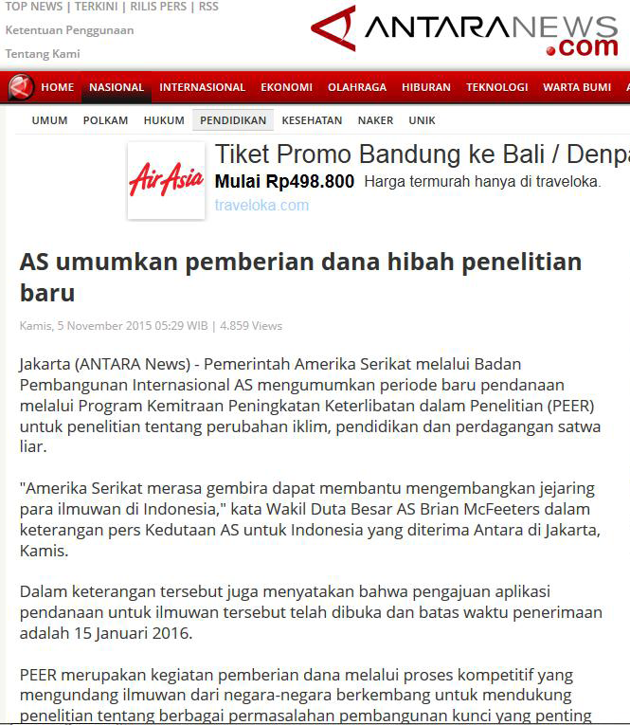
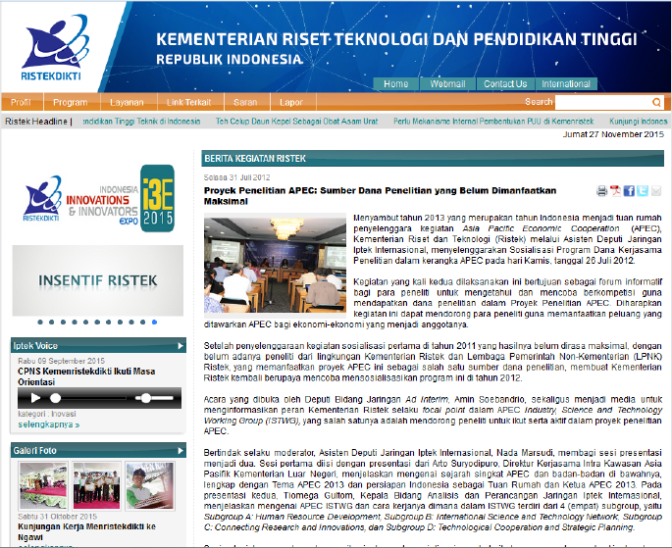
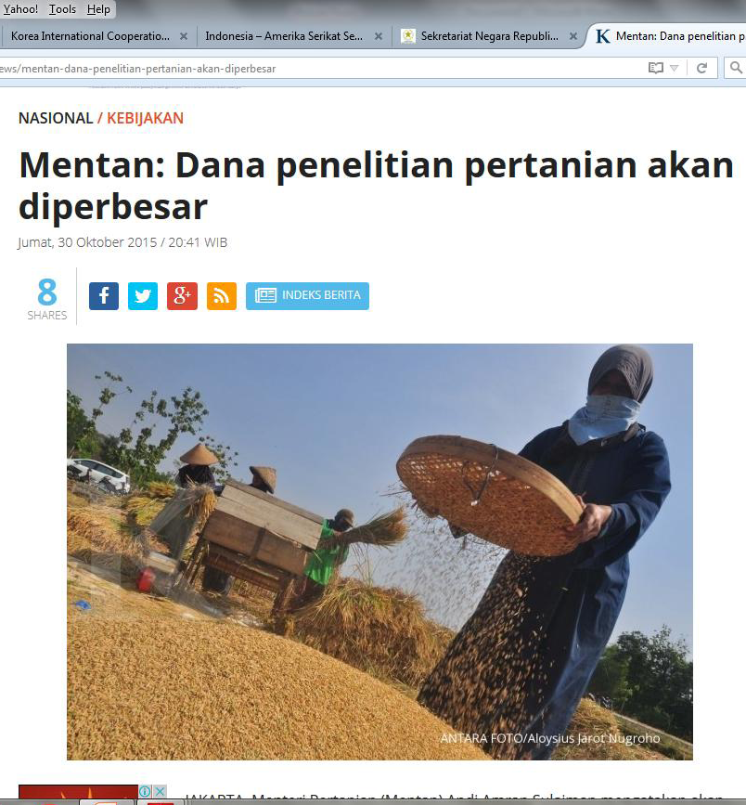
Hunting for external research grants?
Passion and Determination

Slide 12


Writing research proposal for external grant?
Struktur Penulisan Proposal Riset LPPM Unpar telah disesuaikan dengan struktur penulisan Proposal Riset yang diminta oleh Dikti dan lembaga-lembaga pendanaan eksternal lainnya.
Menjadi terbiasa dalam menulis proposal penelitian internal LPPM merupakan modal untuk menulis proposal penelitian eksternal
Kita hanya perlu melakukan sedikit penyesuaian di proposal untuk memenuhi standar proposal kompetisi hibah eksternal
Saran:
www.npr.org
YOU KNOW LAH …
Visit LPPM Unpar’s site

Slide 13

postific.com

